Slide 1
Xác định vấn đề nghiên cứu và Thiết kế nghiên cứu
Nghiên cứu không bắt đầu từ Lab, nó bắt đầu từ tư duy.
Ngày 22 tháng 03 năm 2026
TS. Lưu Phúc Lợi
Email: luu.p.loi@googlemail.com
Zalo: 0901802182

Slide 2
Mục tiêu
Sau bài học này, sinh viên sẽ:
Phát biểu được vấn đề nghiên cứu chuẩn;
Lập được bản thiết kế nghiên cứu;
Vận dụng các thiết kế thực nghiệm vào Lab.

Slide 3
PHẦN 1: XÁC ĐỊNH VẤN ĐỀ NGHIÊN CỨU

Slide 4
Vấn đề nghiên cứu là gì?
Định nghĩa 1: Là một câu hỏi chưa có lời đáp hoặc một "khoảng trống tri thức" (Knowledge Gap).
Ví dụ: Chúng ta biết nấm men giúp lên men rượu, nhưng tại sao chủng nấm men X lại ngừng hoạt động ở 15% nồng độ ethanol?
Định nghĩa 2: Là sự tồn tại của một "trạng thái gây bối rối" mà các kiến thức hiện tại chưa giải quyết được hoàn toàn.
Ví dụ: Chúng ta có công nghệ chỉnh sửa gene CRISPR-Cas9 (đã biết), nhưng chúng ta chưa kiểm soát được hiện tượng "cắt nhầm vị trí" (off-target) trên cây lúa (vấn đề).

Slide 5
Sự cần thiết của việc xác định vấn đề
Định hướng toàn bộ quá trình thu thập dữ liệu; tránh lãng phí hóa chất đắt tiền.

Slide 6
Các bước lựa chọn vấn đề (Kothari)
Từ chủ đề rộng -> Thu hẹp -> Đánh giá tính khả thi.
Ví dụ thực tế trong CNSH:
Thay vì chọn chủ đề "Biến đổi gene lúa",
Hãy xác định vấn đề: "Hiệu quả của gene OsDREB trong việc tăng khả năng chịu mặn của giống lúa ST25".

Slide 7
Kỹ thuật rà soát tài liệu (Literature Review)
Nội dung: Tìm hiểu những gì người khác đã làm.
Kiến thức 2026: Sử dụng các công cụ AI như Scispace để phân tích hàng ngàn bài báo trong 5 phút.

Slide 8
Kỹ thuật đặt câu hỏi nghiên cứu
Vấn đề = (Thực trạng) - (Lý thuyết hiện có).
Ví dụ minh họa:
Thực trạng: Tỉ lệ rác thải nhựa tại Việt Nam năm 2026 tăng 20%, các bãi rác đang quá tải.
Lý thuyết hiện có: Vi khuẩn Ideonella sakaiensis có thể ăn nhựa, nhưng tốc độ rất chậm (cần 6 tuần để phân hủy một miếng nhựa nhỏ).
Vấn đề nghiên cứu: Làm thế nào để đột biến gene hoặc tối ưu hóa enzyme PETase của vi khuẩn này để tăng tốc độ phân hủy nhựa lên gấp 10 lần?

Slide 9
Sự cần thiết của giả thuyết (Hypothesis)
Giải Thuyết là một dự đoán có cơ sở khoa học để kiểm chứng.
Ví dụ: "Bổ sung Nano bạc nồng độ 5ppm sẽ ức chế 99% sự phát triển của vi khuẩn E. coli trong 2 giờ.“
Giả thuyết là một lời giải thích tạm thời, có tính dự đoán về mối quan hệ giữa các biến số.
Ví dụ: "Nếu tăng nồng độ Cytokinin trong môi trường MS lên 2.5 mg/L, thì tỉ lệ nảy chồi của mô sẹo sâm Ngọc Linh sẽ tăng thêm 30% so với nồng độ chuẩn."

Slide 10
Bài tập ứng dụng 1
Chia nhóm 2 người. Quan sát một hiện tượng trong phòng Lab vi sinh/nuôi cấy mô mà nhóm quan sát được và phát biểu thành một "Vấn đề nghiên cứu".

Slide 11
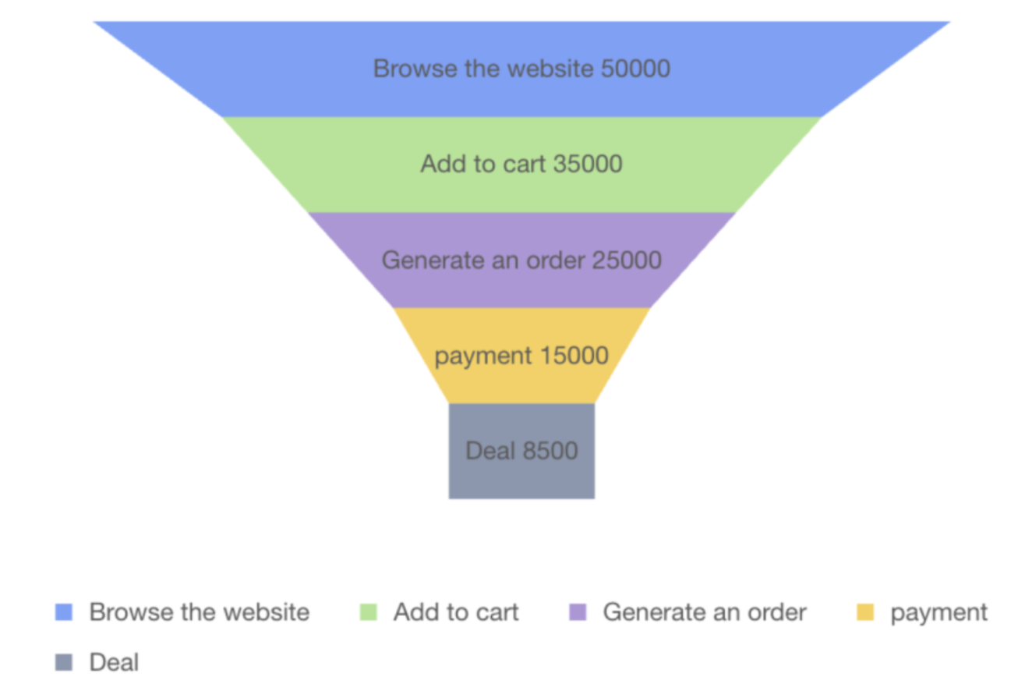
Tổng kết kỹ thuật xác định vấn đề
Sơ đồ phễu thu hẹp vấn đề.

Slide 12
Quiz Phần 1 (Câu 1)
Câu hỏi: Bước nào là quan trọng nhất để tránh "tái phát minh lại cái bánh xe"?
A. Thu mẫu;
B. Rà soát tài liệu;
C. Mua hóa chất;
D. Tất cả đều đúng.

Slide 13
Quiz Phần 1 (Câu 1)
Câu hỏi: Bước nào là quan trọng nhất để tránh "tái phát minh lại cái bánh xe"?
A. Thu mẫu;
B. Rà soát tài liệu;
C. Mua hóa chất;
D. Tất cả đều đúng.
Đáp án: B.

Slide 14
Quiz Phần 1 (Câu 2)
Một vấn đề nghiên cứu tốt cần đảm bảo tính chất gì?
A. Rộng lớn;
B. Khả thi và cụ thể;
C. Dễ làm;
D. Tất cả đều đúng.

Slide 15
Quiz Phần 1 (Câu 2)
Một vấn đề nghiên cứu tốt cần đảm bảo tính chất gì?
A. Rộng lớn;
B. Khả thi và cụ thể;
C. Dễ làm;
D. Tất cả đều đúng.
Đáp án: B.

Slide 16
PHẦN 2: Ý NGHĨA & ĐẶC ĐIỂM THIẾT KẾ NGHIÊN CỨU

Slide 17
Khái niệm Thiết kế nghiên cứu
Là "Bản vẽ kỹ thuật" mô tả cách lấy mẫu, đo lường và phân tích (IIMM, 2024).
Ví dụ: Trong CNSH, thiết kế nghiên cứu giống như một "quy trình thao tác chuẩn" (SOP). Nếu em muốn chiết xuất DNA, thiết kế sẽ quy định em dùng hóa chất nào, liều lượng bao nhiêu, quay ly tâm ở tốc độ nào để thu được kết quả sạch nhất.

Slide 18
Ý nghĩa của thiết kế
Tối đa hóa độ tin cậy của kết quả với sai số tối thiểu.

Slide 19
Các biến số trong nghiên cứu
Ví dụ thực tế: Nghiên cứu ảnh hưởng của nhiệt độ đến sự lên men của nấm men.
Biến độc lập (X): Nhiệt độ (25°C, 30°C, 35°C).
Biến phụ thuộc (Y): Lượng khí CO2 sinh ra.
Biến kiểm soát: Loại đường sử dụng, nồng độ nấm men ban đầu, độ pH môi trường.

Slide 20
Các biến số trong nghiên cứu
Bài tập: "Hãy thiết kế một thí nghiệm để kiểm chứng giả thuyết: Ánh sáng xanh giúp tăng hàm lượng Anthocyanin trong rau muống tím. Hãy chỉ rõ biến độc lập, biến phụ thuộc và các biến cần kiểm soát."

Slide 21
Đặc điểm của thiết kế
Đặc điểm 1: Tính khách quan (Objectivity)
Ví dụ: Sử dụng máy đo OD600 để đo mật độ tế bào thay vì dùng mắt thường quan sát độ đục.
Ví dụ: Khi đánh giá tác động của thuốc kháng ung thư mới lên tế bào, thay vì để nghiên cứu viên quan sát màu sắc rồi đoán tế bào chết hay sống (dễ cảm tính), thiết kế tốt sẽ yêu cầu dùng máy đo dòng chảy tế bào (Flow Cytometry) để lấy số liệu định lượng chính xác.
Đặc điểm 2: Độ tin cậy (Reliability)
Ví dụ: Nếu em lặp lại thí nghiệm vào ngày mai, kết quả phải tương đồng.
Đặc điểm 3: Tính hợp lệ (Validity)
Ví dụ: Để đo khả năng kháng kháng sinh, phải dùng đúng phương pháp đĩa thạch khuếch tán chuẩn CLSI.
Ví dụ: Em muốn nghiên cứu "Độ an toàn của thực phẩm biến đổi gene", nhưng em lại chỉ đi đo "Năng suất của cây". Như vậy thiết kế này sai tính hợp lệ vì năng suất không đại diện cho độ an toàn sinh học.

Slide 22
Tính kinh tế trong thiết kế
Thiết kế tốt giúp giảm số lượng mẫu thử
Ví dụ: Giảm số lượng chuột thí nghiệm mà vẫn đạt ý nghĩa thống kê.

Slide 23
Các thành phần của bản thiết kế
Phương pháp lấy mẫu
Công cụ thu thập dữ liệu
Kỹ thuật xử lý số liệu

Slide 24
Bài tập ứng dụng 2
Liệt kê các yếu tố có thể gây sai số (bias) trong một thí nghiệm nuôi cấy mô thực vật.
Ví dụ: Ánh sáng không đều, độ nhiễm khuẩn.

Slide 25
Tổng kết đặc điểm thiết kế tốt
Bảng kiểm (Checklist) cho một bản thiết kế chuẩn.

Slide 26
Quiz Phần 2
Câu hỏi: Thiết kế nghiên cứu giúp ích gì nhất cho nhà khoa học?
A. Tiết kiệm tiền;
B. Đảm bảo dữ liệu đáng tin cậy;
C. Cả A và B;
D. Cả A và B điều sai.

Slide 27
Quiz Phần 2
Câu hỏi: Thiết kế nghiên cứu giúp ích gì nhất cho nhà khoa học?
A. Tiết kiệm tiền;
B. Đảm bảo dữ liệu đáng tin cậy;
C. Cả A và B;
D. Cả A và B điều sai.
Đáp án: C.

Slide 28
PHẦN 3: CÁC LOẠI THIẾT KẾ NGHIÊN CỨU

Slide 29
Tổng quan phân loại thiết kế nghiên cứu (Singh, 2006)
Thăm dò
Mô tả
Chẩn đoán
và Kiểm định giả thuyết.

Slide 30
Thiết kế nghiên cứu thăm dò (Exploratory)
Ví dụ: Khảo sát các chủng vi khuẩn lạ trong trầm tích dưới đáy biển sâu (vùng chưa ai nghiên cứu).
Ví dụ: Một đợt dịch bệnh lạ làm chết tôm hàng loạt ở miền Tây năm 2026. Nhà khoa học thực hiện thiết kế thăm dò bằng cách lấy mẫu nước và mô tôm, soi kính hiển vi và giải trình tự gene để "dò tìm" xem thủ phạm là virus, vi khuẩn hay do môi trường.

Slide 31
Thiết kế nghiên cứu mô tả (Descriptive)
Ví dụ: Thống kê tỉ lệ các giống lúa biến đổi gene đang được trồng tại ĐBSCL năm 2026.
Ví dụ: Khảo sát sự phân bố các loài phong lan rừng tại vườn quốc gia Cát Tiên. Kết quả chỉ đưa ra danh mục loài, tỉ lệ % phân bố, môi trường sống... mà không can thiệp hay thay đổi gì vào chúng.

Slide 32
Thiết kế nghiên cứu chẩn đoán (Diagnostic)
Ví dụ: Xác định nguyên nhân gây bệnh chết nhanh trên cây hồ tiêu là do nấm hay do vi khuẩn.
Ví dụ: Tại sao một chủng nấm men vốn dĩ khỏe mạnh đột ngột bị nhiễm bacteriophage (virus ăn vi khuẩn)? Thiết kế chẩn đoán sẽ đi tìm mối liên hệ giữa quy trình khử trùng thiết bị và tần suất nhiễm bệnh để xác định nguồn gốc lỗi.

Slide 33
Thiết kế kiểm định giả thuyết (Hypothesis-testing)
Nghiên cứu mối quan hệ nhân quả.
Ví dụ: Nếu thêm chất A thì năng suất B tăng bao nhiêu?

Slide 34
Thiết kế nghiên cứu thực nghiệm (Experimental)
Đây là trọng tâm của CNSH (Thí nghiệm tại Lab).

Slide 35
Sự khác biệt về cấu trúc
Thăm dò cần linh hoạt
Mô tả cần cứng nhắc và chính xác

Slide 36
Bài tập ứng dụng 3
"Nếu em muốn khảo sát sự đa dạng di truyền của một loài cây quý hiếm mà chưa có ai từng nghiên cứu, thiết kế nào là tối ưu? (A. Thăm dò; B. Chẩn đoán; C. Kiểm định giả thuyết; D. Mô tả)."
Sinh viên 1 đưa ra 1 đề tài, sinh viên 2 hãy phân loại chúng vào 5 loại thiết kế trên.

Slide 37
Bài tập ứng dụng 3
"Nếu em muốn khảo sát sự đa dạng di truyền của một loài cây quý hiếm mà chưa có ai từng nghiên cứu, thiết kế nào là tối ưu? (A. Thăm dò; B. Chẩn đoán; C. Kiểm định giả thuyết; D. Mô tả)." Đáp án: A.
Sinh viên 1 đưa ra 1 đề tài, sinh viên 2 hãy phân loại chúng vào 5 loại thiết kế trên.

Slide 38
Bài tập ứng dụng 4
Tổng kết các loại thiết kế bằng cách xây dựng sơ đồ tư duy so sánh 5 loại thiết kế thí nghiệm trên.

Slide 39
Quiz Phần 3
Loại thiết kế nào thường dẫn đến sự hình thành một giả thuyết mới?
A. Thăm dò
B. Kiểm định giả thuyết
C. Thực nghiệm
D. Chẩn đoán
E. Mô tả

Slide 40
Quiz Phần 3
Loại thiết kế nào thường dẫn đến sự hình thành một giả thuyết mới?
A. Thăm dò
B. Kiểm định giả thuyết
C. Thực nghiệm
D. Chẩn đoán
E. Mô tả
Đáp án: A. Thăm dò.

Slide 41
PHẦN 4: THIẾT KẾ THỰC NGHIỆM TRONG CNSH

Slide 42
Ba nguyên tắc của Fisher (Cực kỳ quan trọng)
Lặp lại (Replication)
Ngẫu nhiên hóa (Randomization)
Kiểm soát cục bộ (Local Control)

Slide 43
Nguyên tắc Lặp lại
Ví dụ: Không bao giờ kết luận chỉ sau 1 ống nghiệm.
Phải làm ít nhất 3 lần (triplicate) để tính độ lệch chuẩn.
Ví dụ: Nếu em chỉ cấy 1 đĩa vi khuẩn và thấy nó mọc, có thể do đĩa đó vô tình nhiễm bẩn. Nếu em làm 3 đĩa (triplicate) và cả 3 đều mọc giống nhau, dữ liệu của em mới có giá trị khoa học.

Slide 44
Nguyên tắc Ngẫu nhiên hóa
Ví dụ: Khi thử thuốc trên chuột, phải bốc thăm chuột vào nhóm đối chứng/thực nghiệm một cách ngẫu nhiên.
Ví dụ: Thử nghiệm giống ngô biến đổi gene trên một cánh đồng lớn. Do đất ở đầu cánh đồng màu mỡ hơn cuối cánh đồng, ta chia cánh đồng thành các "khối" (Blocks). Trong mỗi khối, ta trồng ngẫu nhiên cả giống mới và giống cũ. Như vậy, sự khác biệt về độ phì của đất (biến nhiễu) sẽ được kiểm soát.

Slide 45
Nguyên tắc Kiểm soát cục bộ
Ví dụ: Chia các đĩa Petri thành từng nhóm đặt trên các tầng khác nhau của tủ ủ nhiệt để loại bỏ sai số do nhiệt độ không đều.

Slide 46
Thiết kế Khối ngẫu nhiên (RCBD)
Định nghĩa: Chia đơn vị thí nghiệm thành các khối đồng nhất.
Ví dụ CNSH: Thử phân bón trên 3 loại đất khác nhau (Mỗi loại đất là 1 khối).

Slide 47
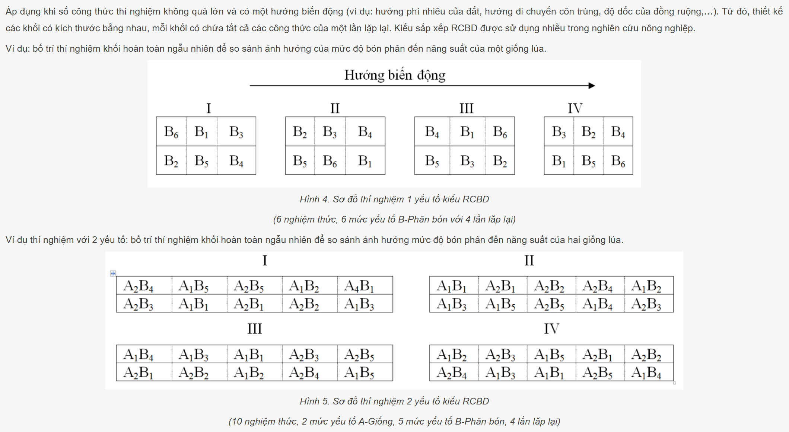
Thiết kế Khối đầy đủ ngẫu nhiên (RCBD)

Slide 48
Thiết kế Hình vuông Latinh (Latin Square)
Định nghĩa: Kiểm soát 2 nguồn sai số (theo hàng và cột).
Ví dụ CNSH: Thí nghiệm nhà kính nơi ánh sáng thay đổi theo hàng và độ ẩm thay đổi theo cột.
Ví dụ: Thử nghiệm 4 loại vaccine cho heo trong một trang trại.
Nguồn sai số 1 (Hàng): Vị trí chuồng nuôi (gần cửa sổ/gần lối đi).
Nguồn sai số 2 (Cột): Độ tuổi của heo.
Thiết kế Latin Square đảm bảo mỗi loại vaccine đều được thử trên heo ở mọi độ tuổi và mọi vị trí chuồng.

Slide 49
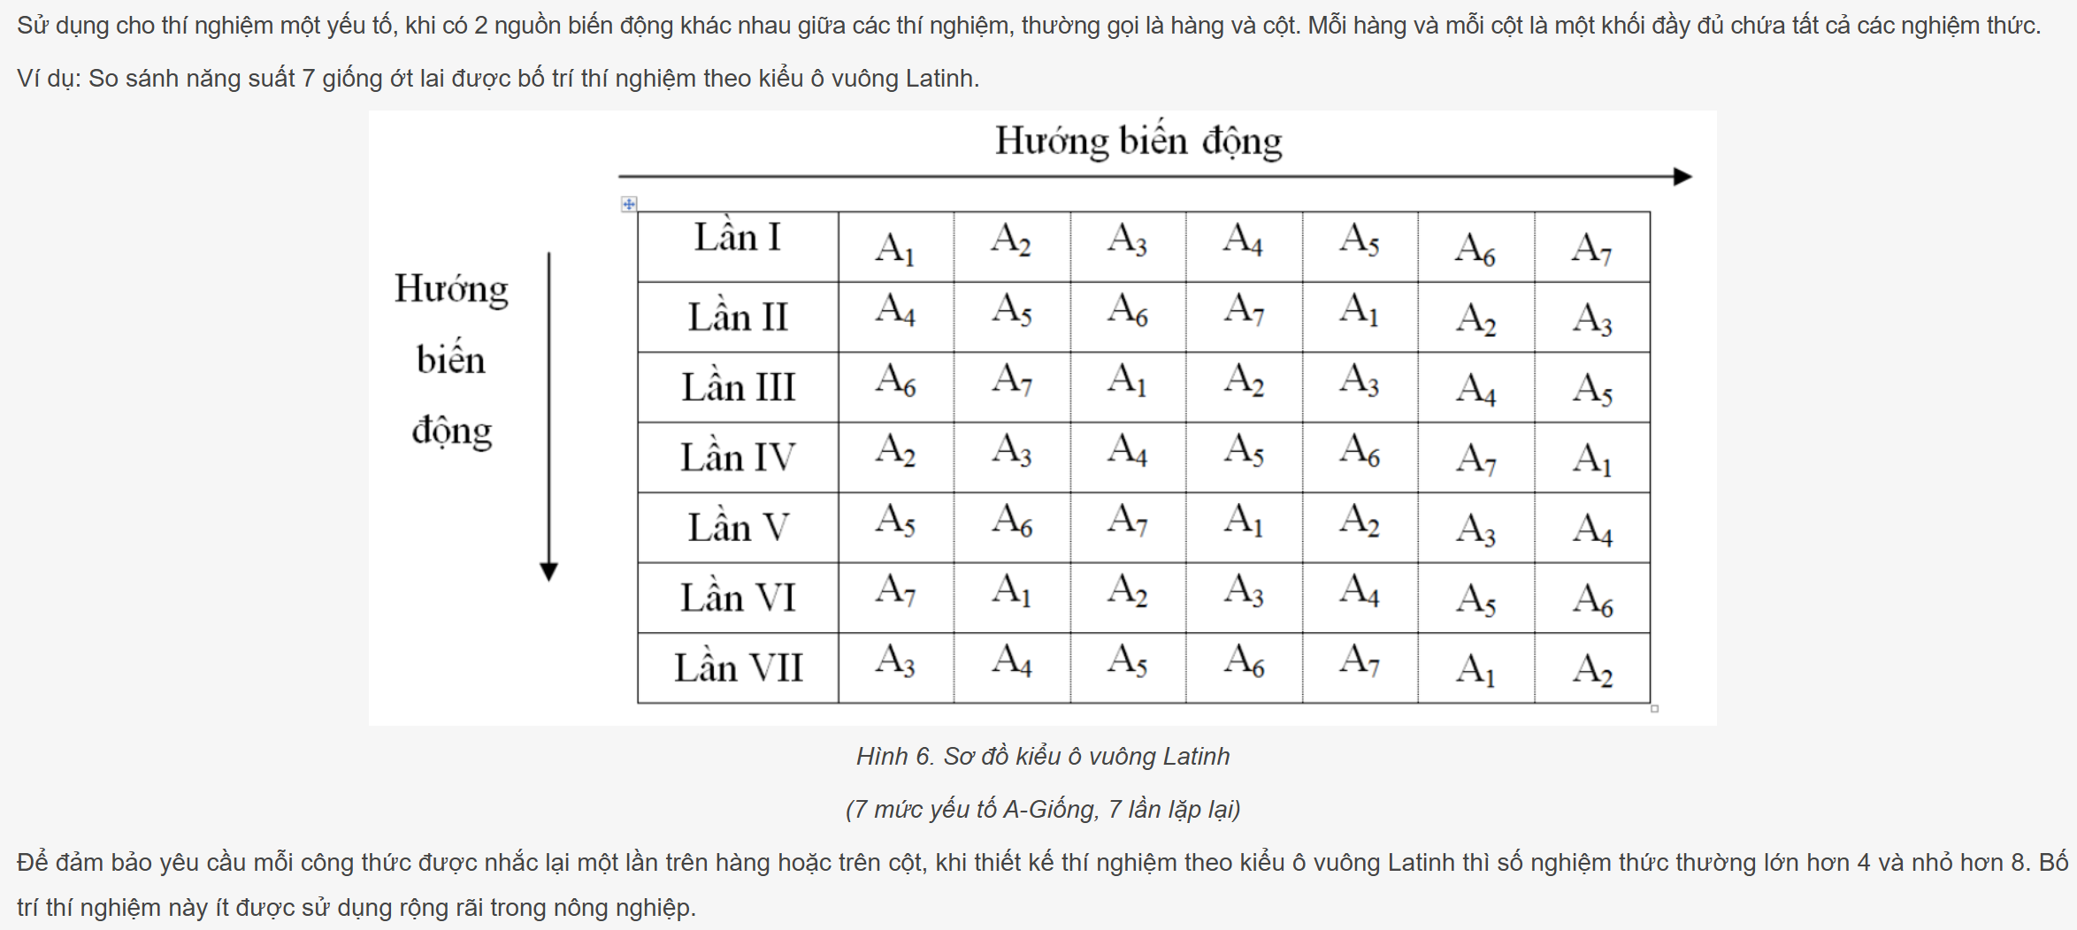
Thiết kế Hình vuông Latinh (Latin Square)

Slide 50
Thiết kế Giai thừa (Factorial Design)
Nghiên cứu 2 hay nhiều yếu tố cùng lúc.
Ví dụ: Ảnh hưởng đồng thời của Nhiệt độ (25, 30, 35°C) và pH (5, 6, 7) lên hoạt tính Enzyme.
Ví dụ: Tối ưu hóa môi trường nuôi cấy tế bào gốc.
Yếu tố 1: Nồng độ huyết thanh (5%, 10%).
Yếu tố 2: Nồng độ Oxy (5%, 20%).
Tổ hợp: Ta có 4 thí nghiệm: (5% huyết thanh - 5% O2), (5% huyết thanh - 20% O2), (10% huyết thanh - 5% O2), (10% huyết thanh - 20% O2).
Thiết kế này giúp phát hiện xem huyết thanh cao có thực sự tốt nếu thiếu oxy hay không.
Ưu điểm: Thấy được sự tương tác (interaction) giữa các yếu tố.

Slide 51
Design of Experiments (DoE)
Sử dụng phần mềm (như Design-Expert) để tối ưu hóa thí nghiệm với số mẫu ít nhất.

Slide 52
Bài tập ứng dụng 5
Trong thiết kế giai thừa 3x2, chúng ta có tổng cộng bao nhiêu tổ hợp thí nghiệm?
Vẽ sơ đồ bố trí thí nghiệm RCBD cho việc thử nghiệm 3 nồng độ hormone lên sự tạo mô sẹo (callus) thực vật.

Slide 53
Bài tập ứng dụng 5
"Trong thiết kế giai thừa 3x2, chúng ta có tổng cộng bao nhiêu tổ hợp thí nghiệm?" (Đáp án: 6 tổ hợp).
Vẽ sơ đồ bố trí thí nghiệm RCBD cho việc thử nghiệm 3 nồng độ hormone lên sự tạo mô sẹo (callus) thực vật.

Slide 54
Quiz Phần 4
Tại sao cần ngẫu nhiên hóa?
A. Để khách quan;
B. Để đúng thống kê;
C. Cả hai đúng;
D. Cả hai sai;

Slide 55
Quiz Phần 4
Tại sao cần ngẫu nhiên hóa?
A. Để khách quan;
B. Để đúng thống kê;
C. Cả hai đúng;
D. Cả hai sai;
Đáp án: C.

Slide 56
Tóm tắt 4 phần
Nghiên cứu không bắt đầu từ Lab, nó bắt đầu từ tư duy.
Một thiết kế tốt giúp bảo vệ dữ liệu của các em trước hội đồng bảo vệ.

Slide 57
BÀI TẬP VỀ NHÀ VÀ THỰC HÀNH LAB
Các em hãy phác thảo một bản thiết kế thực nghiệm cho dự án nhỏ: "Tối ưu hóa điều kiện lên men dưa cải bằng vi khuẩn Lactic tự nhiên".

Slide 58
Cảm ơn các thầy cô và các bạn!
Ngày 19 tháng 03 năm 2026
TS. Lưu Phúc Lợi
Email: luu.p.loi@googlemail.com
Zalo: 0901802182

